Slide 2
Caracterización, Problemática

Slide 3
Caracterización, Problemática
EROSIÓN DEL SUELO
CAMBIO DE LA COVERTURA VEGETAL PERDIDA DEL PATRIMONIO NATURAL

Slide 4
DESPRENDIMIENTO DE BOSQUES DE TALUDES Y ELIMINACIÓN DE COVERTURA VEGETAL
GRAN CANTIDAD DE ARRASTRE DE SEDIMENTOS POR AUSENCIA DE VEGETACIÓN

Slide 9
Resultados impacto y sostenibilidad
Proteger a la comunidad del riesgo de desastres naturales y ecológicos, resguardando la vida y propiedades de los habitantes de sus riberas.
Eliminar el foco de infección que constituyen los ríos, anteriormente verdaderas cloacas abiertas.
Proteger la salud de la población y elevar su nivel de vida.
Mejorar el entorno ecológico en los recursos agua, aire y vegetación.
Beneficiarios aproximado de
552 mil habitantes.

Slide 10
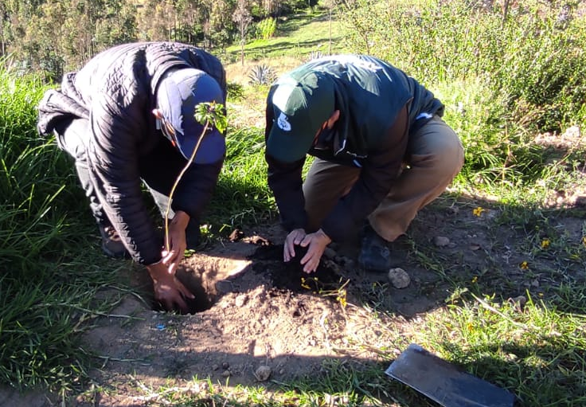
Resultados impacto y sostenibilidad
RESTAURACIÓN
7770 ÁRBOLES

Slide 12
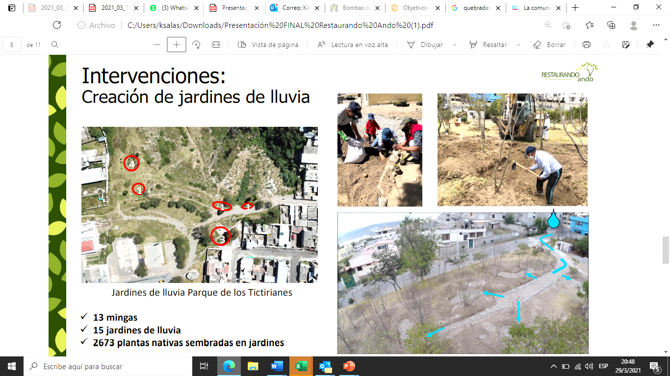

Slide 17
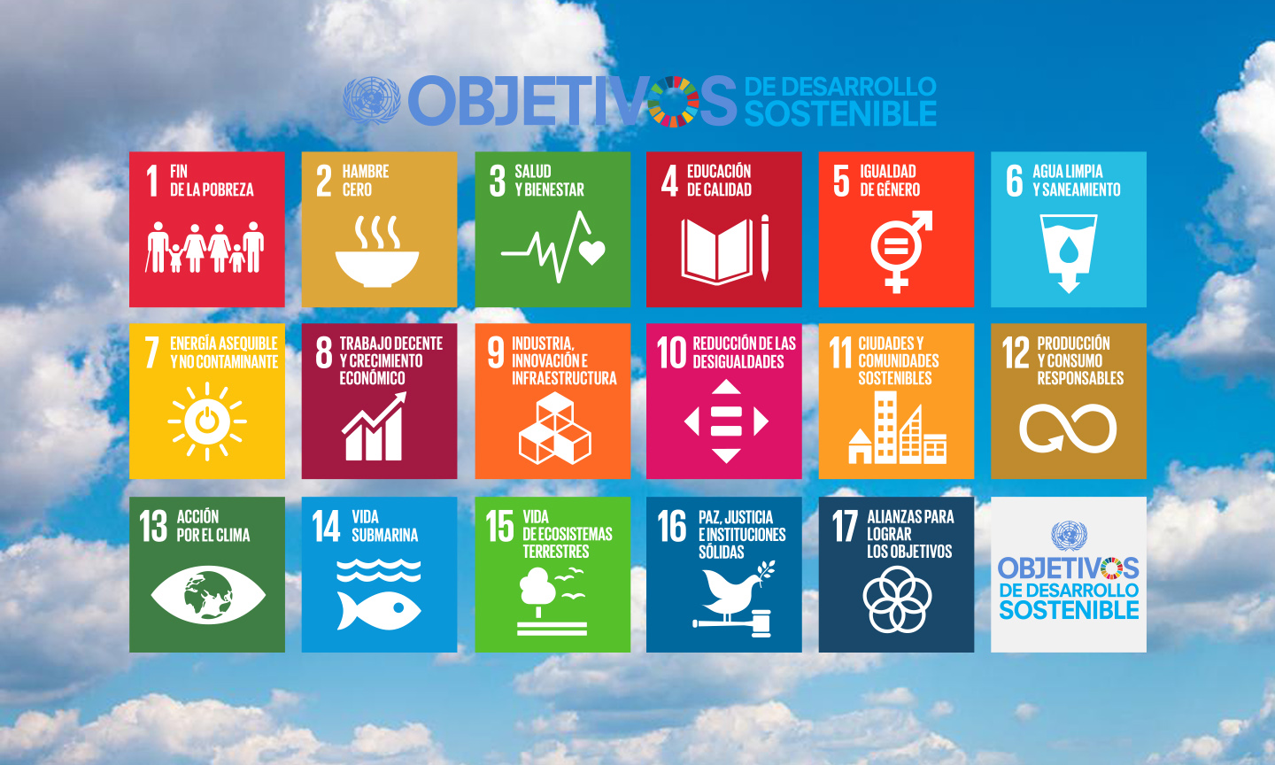
Conclusiones y Recomendaciones
La alineación de nuestras actividades al Objetivo de Desarrollo sostenible ONU (ODS),los mas importante en esta actividades de restauración son el 2,9,13,15

Slide 18
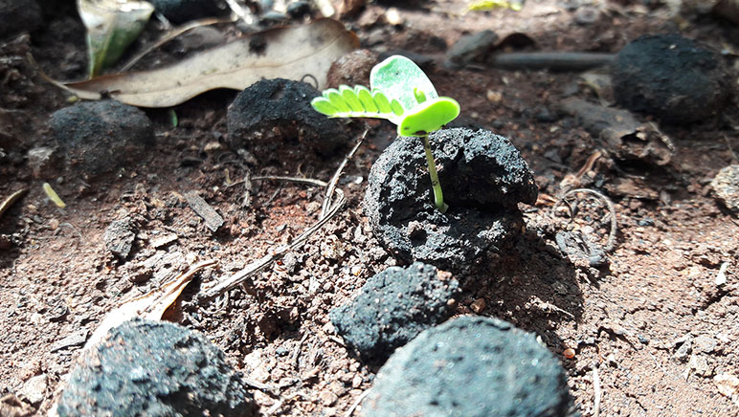
Conclusiones y Recomendaciones
Empoderamiento ciudadano es uno de los factores mas importantes debido a que le damos alternativas a la comunidad de áreas verdes, promulgando la recuperación de la cobertura vegetal y el cuidado del patrimonio del DMQ.
En quebradas con altas pendiente en donde se recomienda la recuperación natural propia del ecosistema, hemos visto que es muy impórtate integrar técnicas innovadoras y diferentes como por ejemplo: Las bombas de semillas una alternativa a la reforestación tradicional, ya que utilizando especies autóctonas podremos volver a llenar de vida los espacios más deteriorados de nuestra zona.

